Slide 1

Pedagogia
Notes:
Vista moderador: permet veure la presentació amb les notes de l'orador en un equip (el teu portàtil, per exemple), mentre que l'audiència la veu a pantalla sencera en altre equip. Per treure la vista moderador, cal deseleccionar l’opció a la pestanya “Presentació amb diapositives”.

Slide 2

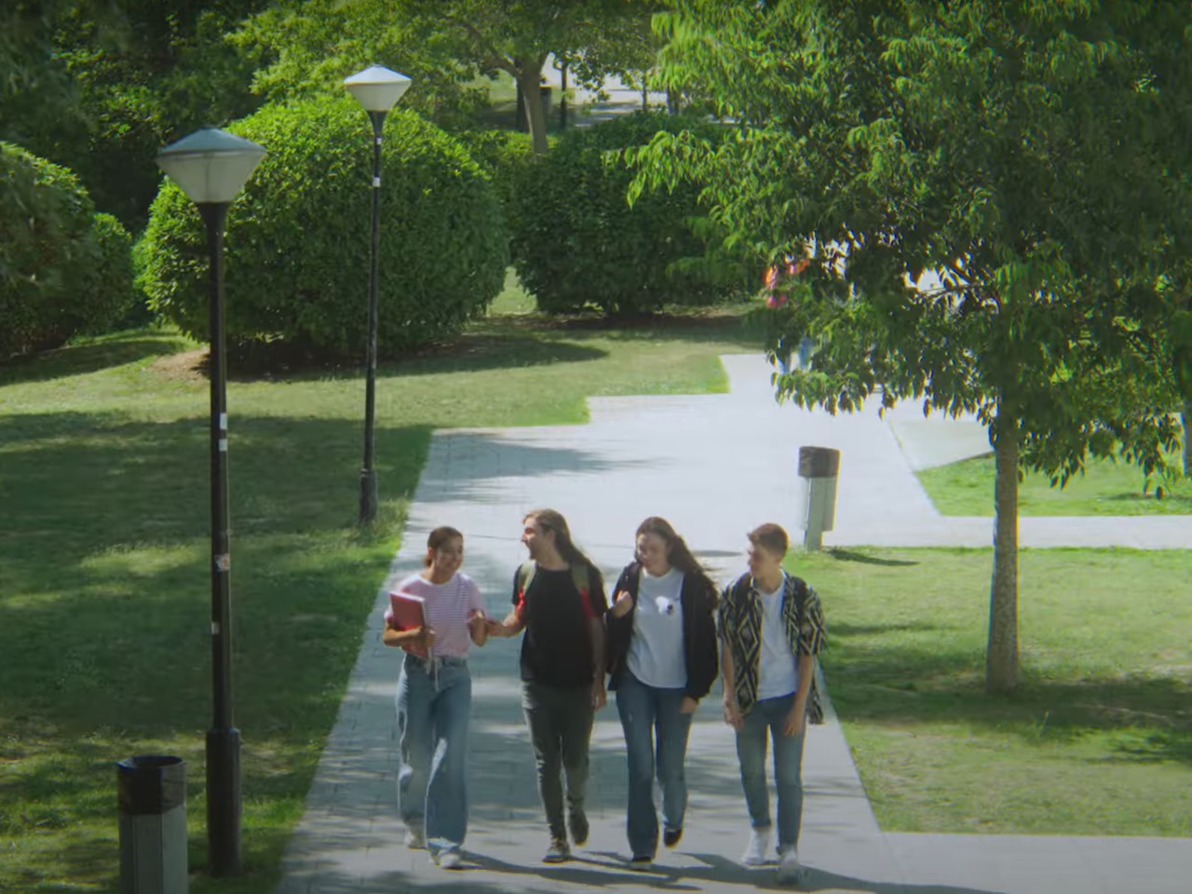



Un campus ple d’experiències
Més vídeos al canal YouTube de la UAB
Notes:
Vídeo de presentació de la UAB de 24 segons.

Slide 3









5 raons per triar la UAB
1
5
2
3
4

Slide 4

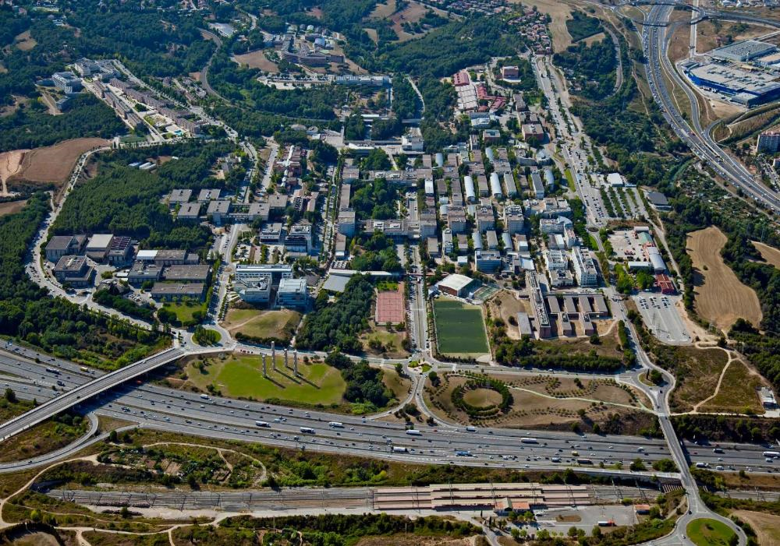
































Un campus únic
Facultats i Escoles
Idiomes
Botigues
Centres d’investigació
Participació i solidaritat
Tren
Biblioteques
Servei Assistencial
de la Salut
Busos
Vila Universitària
Bars i restauració
Zona verda
Esports
Cinema i teatre
InfoUAB
Veure més

Slide 5


Pedagogia

Slide 6

Notes de tall
Batxillerat i CFGS
Pedagogia | 8,942
Més grans de 25 anys
Pedagogia | 5,000
Nota de tall juny 2024
Veure més
Totes les ponderacions al Canal Universitats

Slide 7
Pedagogia a la UAB
Dues mencions definides en funció de dos perfils professionals amb una forta implantació en el camp professional i una clara tradició de docència a la facultat.
Pràctiques que s’organitzen com un vincle entre la docència a la facultat i a la inserció en els diferents àmbits professionals.
Intercanvis i estades en altres universitats espanyoles i europees (Holanda, Bèlgica, Itàlia, França o Portugal).
Altres programes de mobilitat per anar a altres universitats d’arreu, com ara la Universitat de Califòrnia.
Veure més

Slide 8
Què necessites
Responsabilitat, dots d’observació i intuïció.
Organització i mètode.
Capacitat de comunicació.
És important la formació en les àrees d’humanitats i ciències socials i també és recomanable tenir uns coneixements elementals d’estadística.
A més, s’espera de l’estudiant un interès pels problemes educatius del segle XXI des d’una perspectiva d’anàlisi àmplia, i pel treball educatiu des d’una òptica de planificació, de gestió i d’assessorament de processos, plans i programes educatius.
Veure perfil de l’estudiant

Slide 9
Així s’estructura el grau
Crèdits: 240 ECTS (4 anys)
Places: 75 places (Campus de Bellaterra)
Horari: Matí: classes de 8h a 13h. Tutories de 13h a 14h.
Veure +info horaris

Slide 10
Així s’estructura el grau
Formació Bàsica
60 ECTS
Assignatures de la branca de coneixement de la titulació
Obligatòries
138 ECTS
30 ECTS obligatoris de pràctiques (12 a 3r curs i 18 a 4t curs)
Optatives
30 ECTS
Poden definir els itineraris o mencions
Treball de fi de grau (TFG)
12 ECTS
Veure +info del pla d’estudis
Veure les guies docents

Slide 11
Què n’aprendràs
Organització de les institucions educatives.
Teoria i història de l’educació.
Planificació de l’educació.
Innovació en educació.
Disseny de formacions.
Gestió, orientació, direcció, lideratge i tecnologies per a l’aprenentatge i el coneixement.
Veure més

Slide 12
Mencions
Les mencions són itineraris que es fan constar al Suplement Europeu al Títol (SET). Per obtenir-la s’han de cursar 30 crèdits vinculats a la menció.
Menció en Gestió de la Formació i Institucions Socioeducatives
Menció en Orientació Educativa
Veure més

Slide 13
Sortides professionals
Orientació personal, professional, acadèmica i/o familiar.
Coordinació d'escoles d'adults i aules hospitalàries.
Assessoria de gabinets de diagnòstic especialitzats.
Mediació socioeducativa i cultural.
Assessoria pedagògica en editorials.
Coordinar i dirigir equips, programes i serveis educatius.
Dissenyar, desenvolupar i avaluar plans de formació i programes educatius.
Veure més

Slide 14
Sortides professionals
Dissenyar programes educatius amb mitjans tecnològics i de plataformes d'aprenentatge electrònic (e-learning)
Impartir cursos i accions formatives.
Orientar, assessorar i acompanyar persones o grups.
Dissenyar i produir materials i recursos educatius.
Dinamitzar grups i comunitats.
Dur a terme estudis i recerques.
Veure més

Slide 15
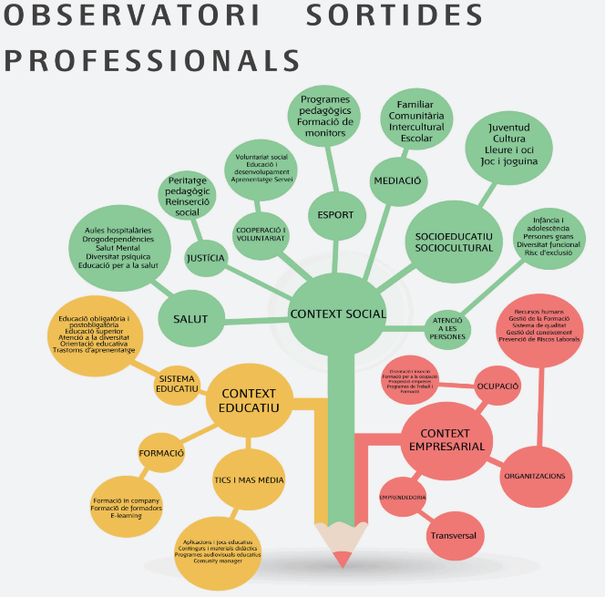
Eix, nº 9

Slide 16


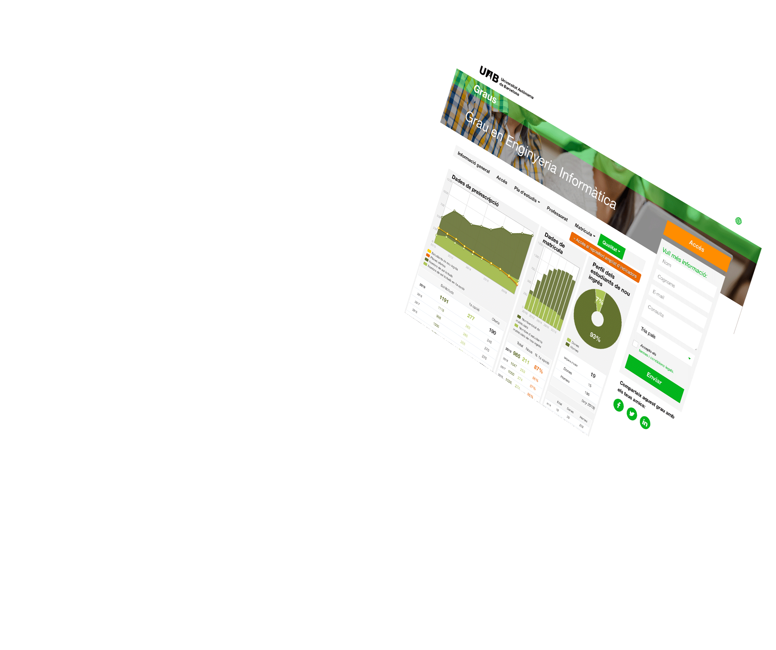


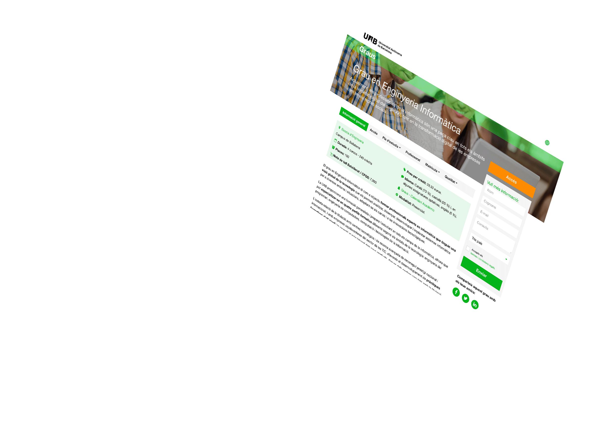
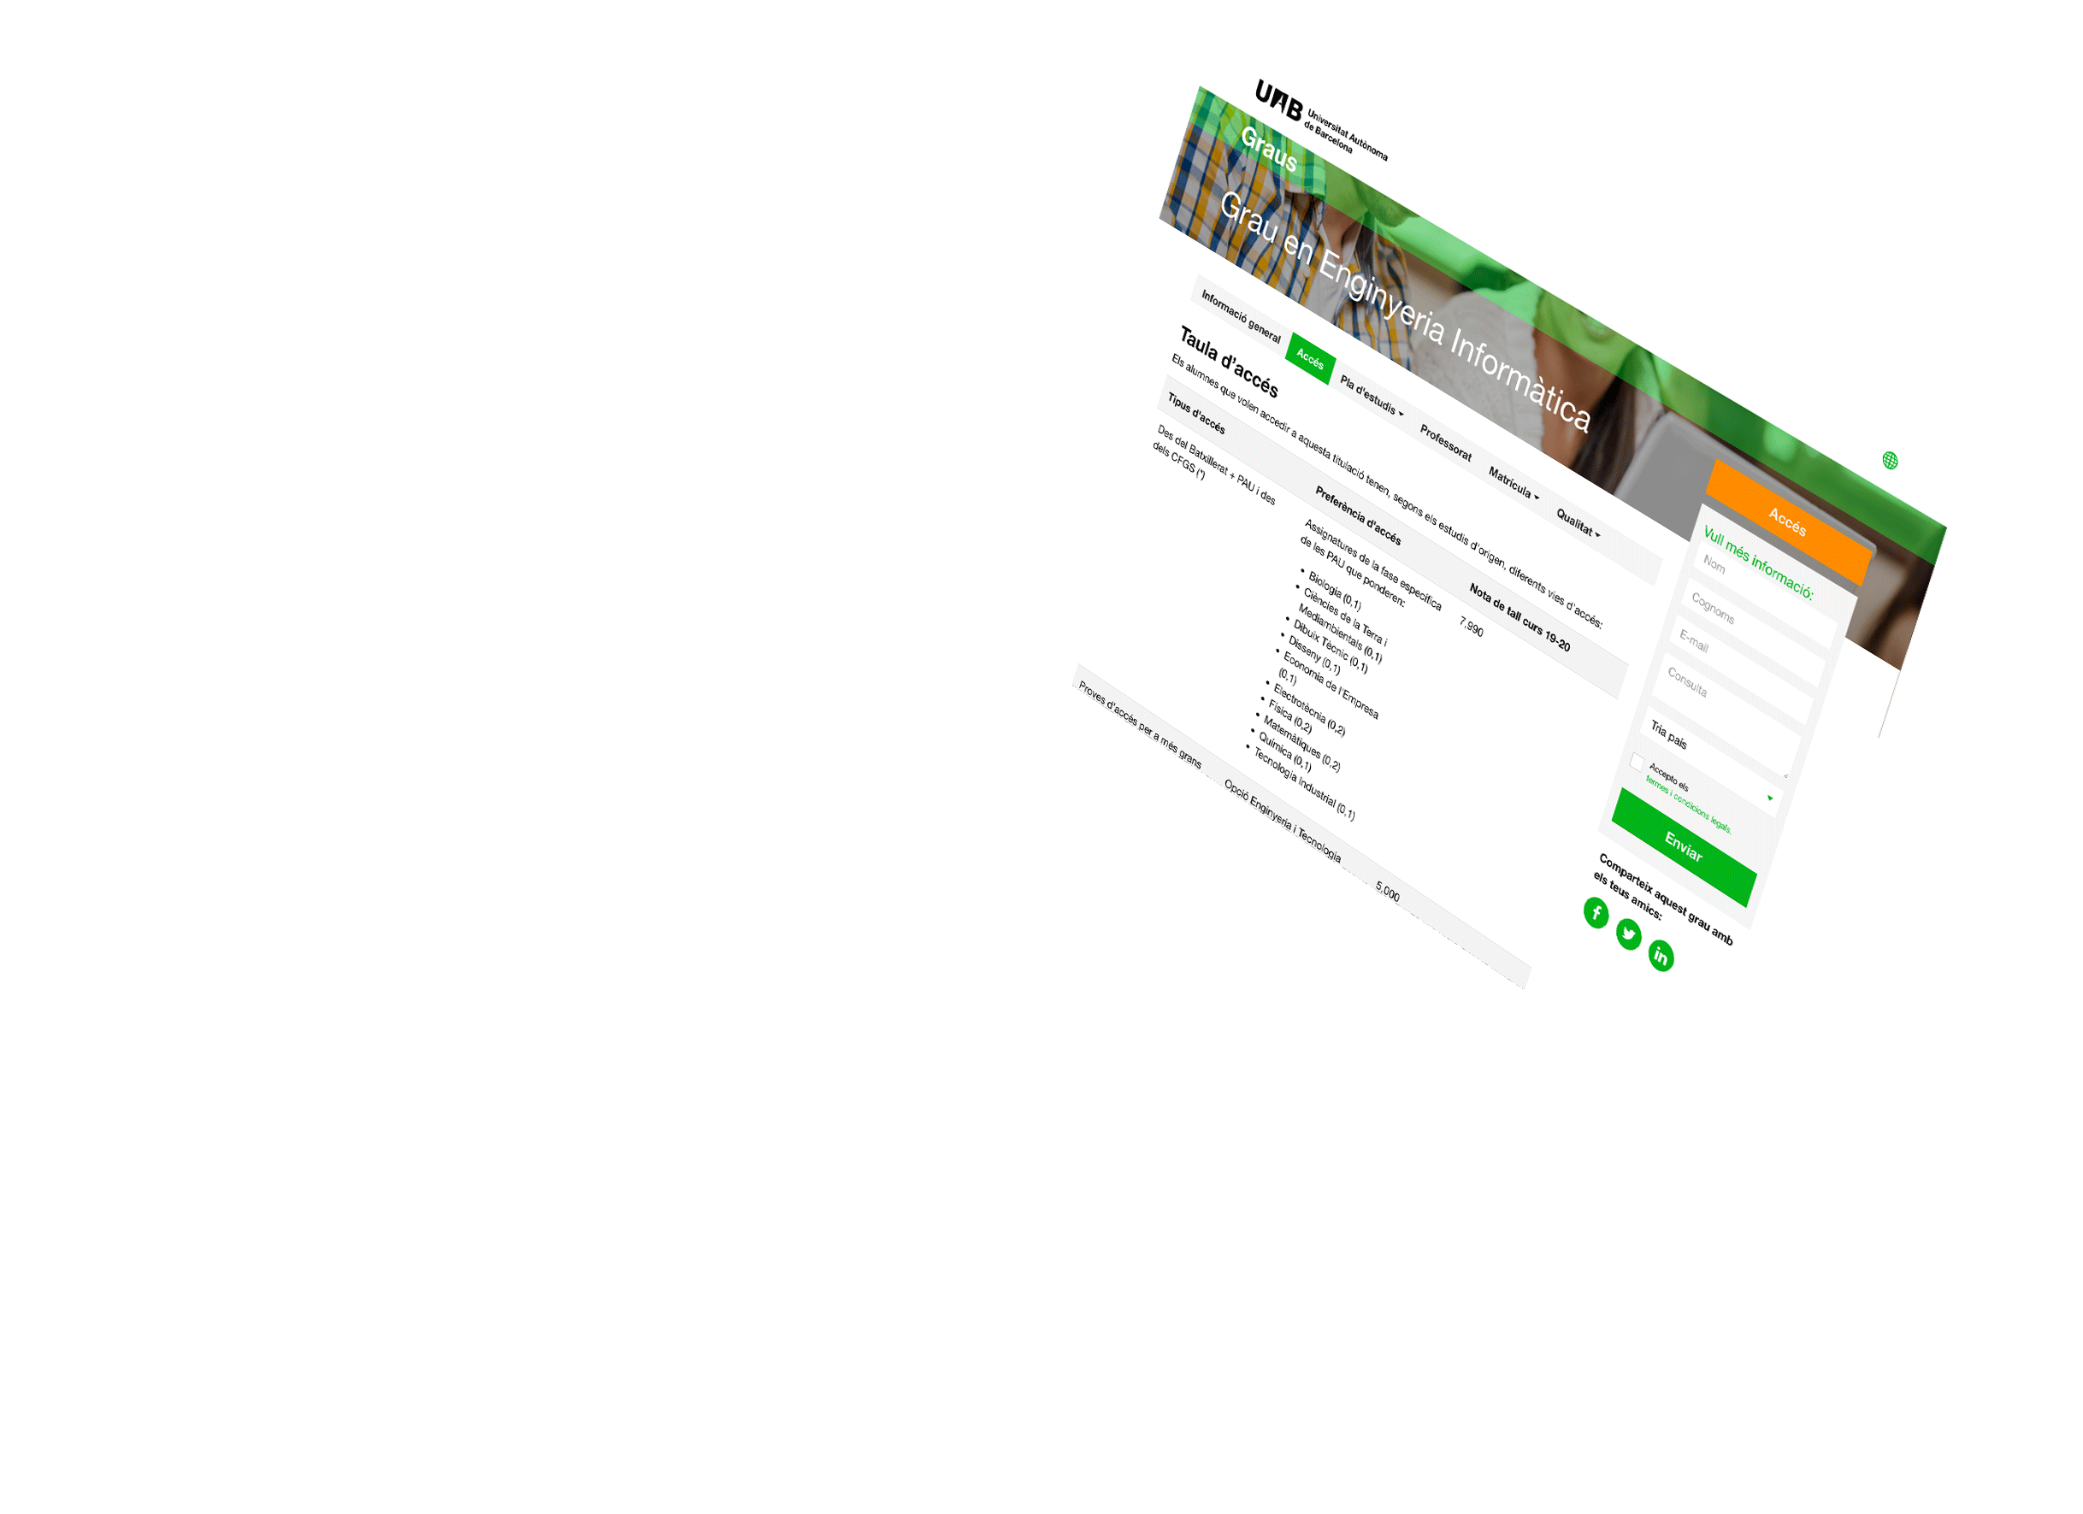
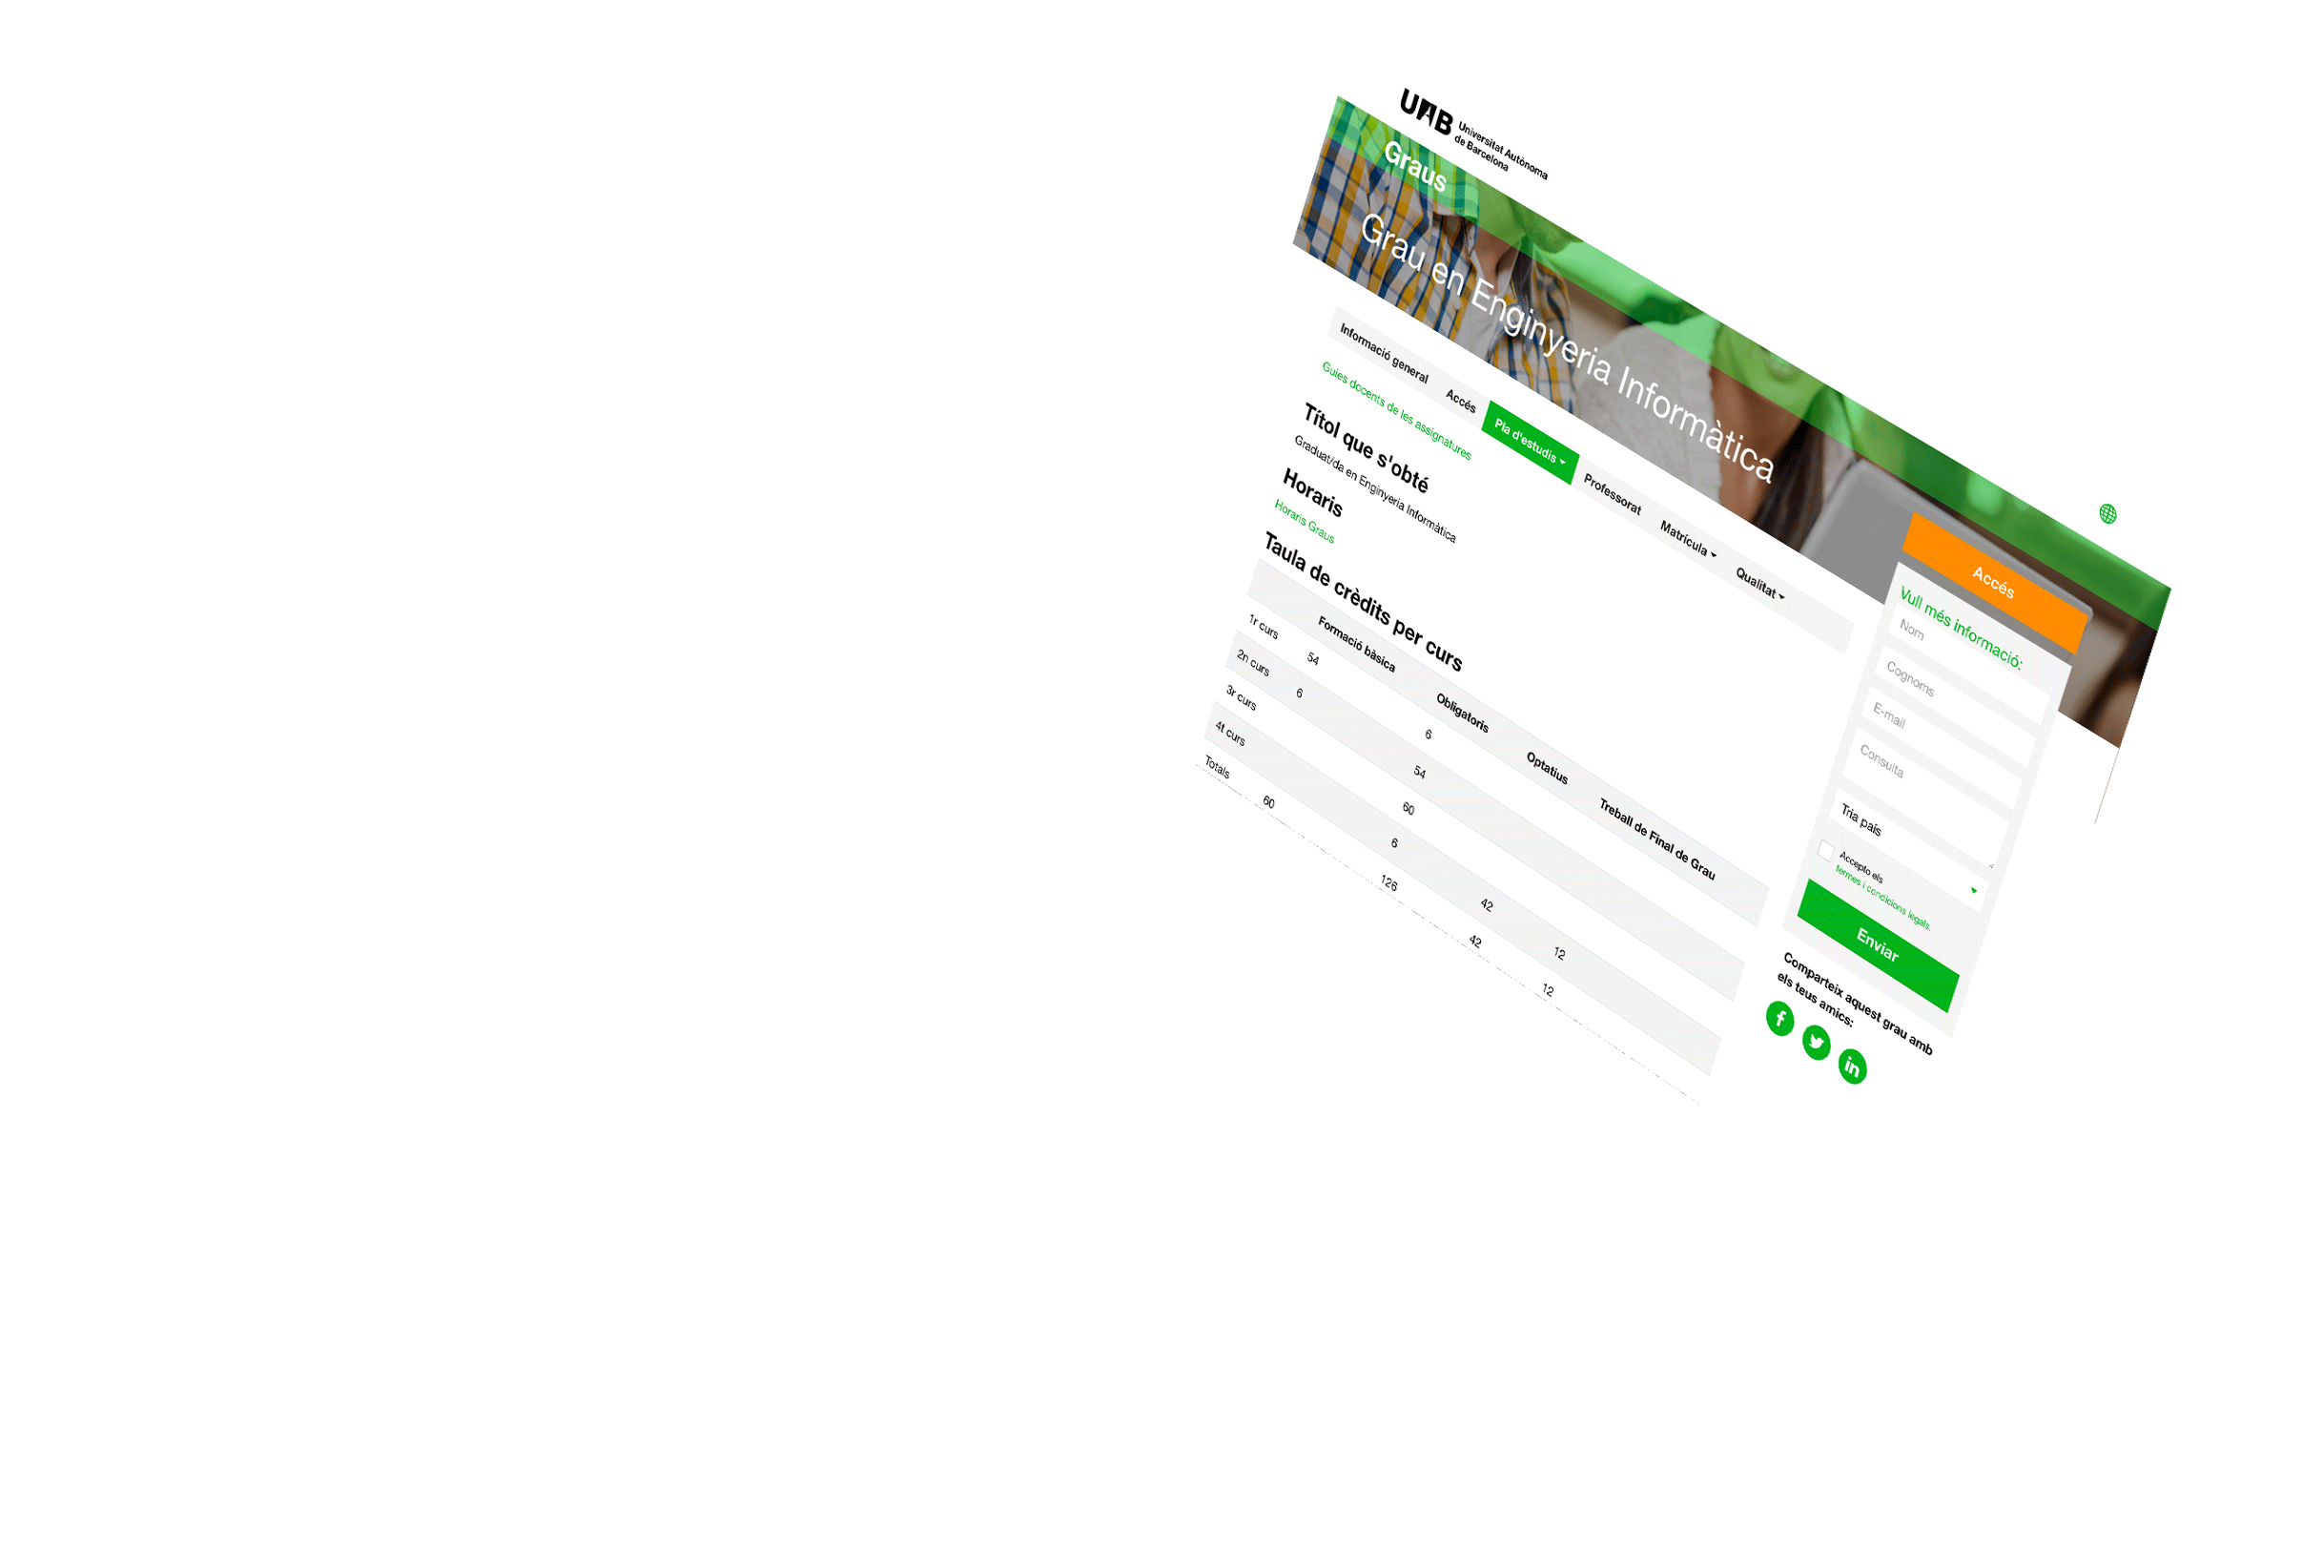
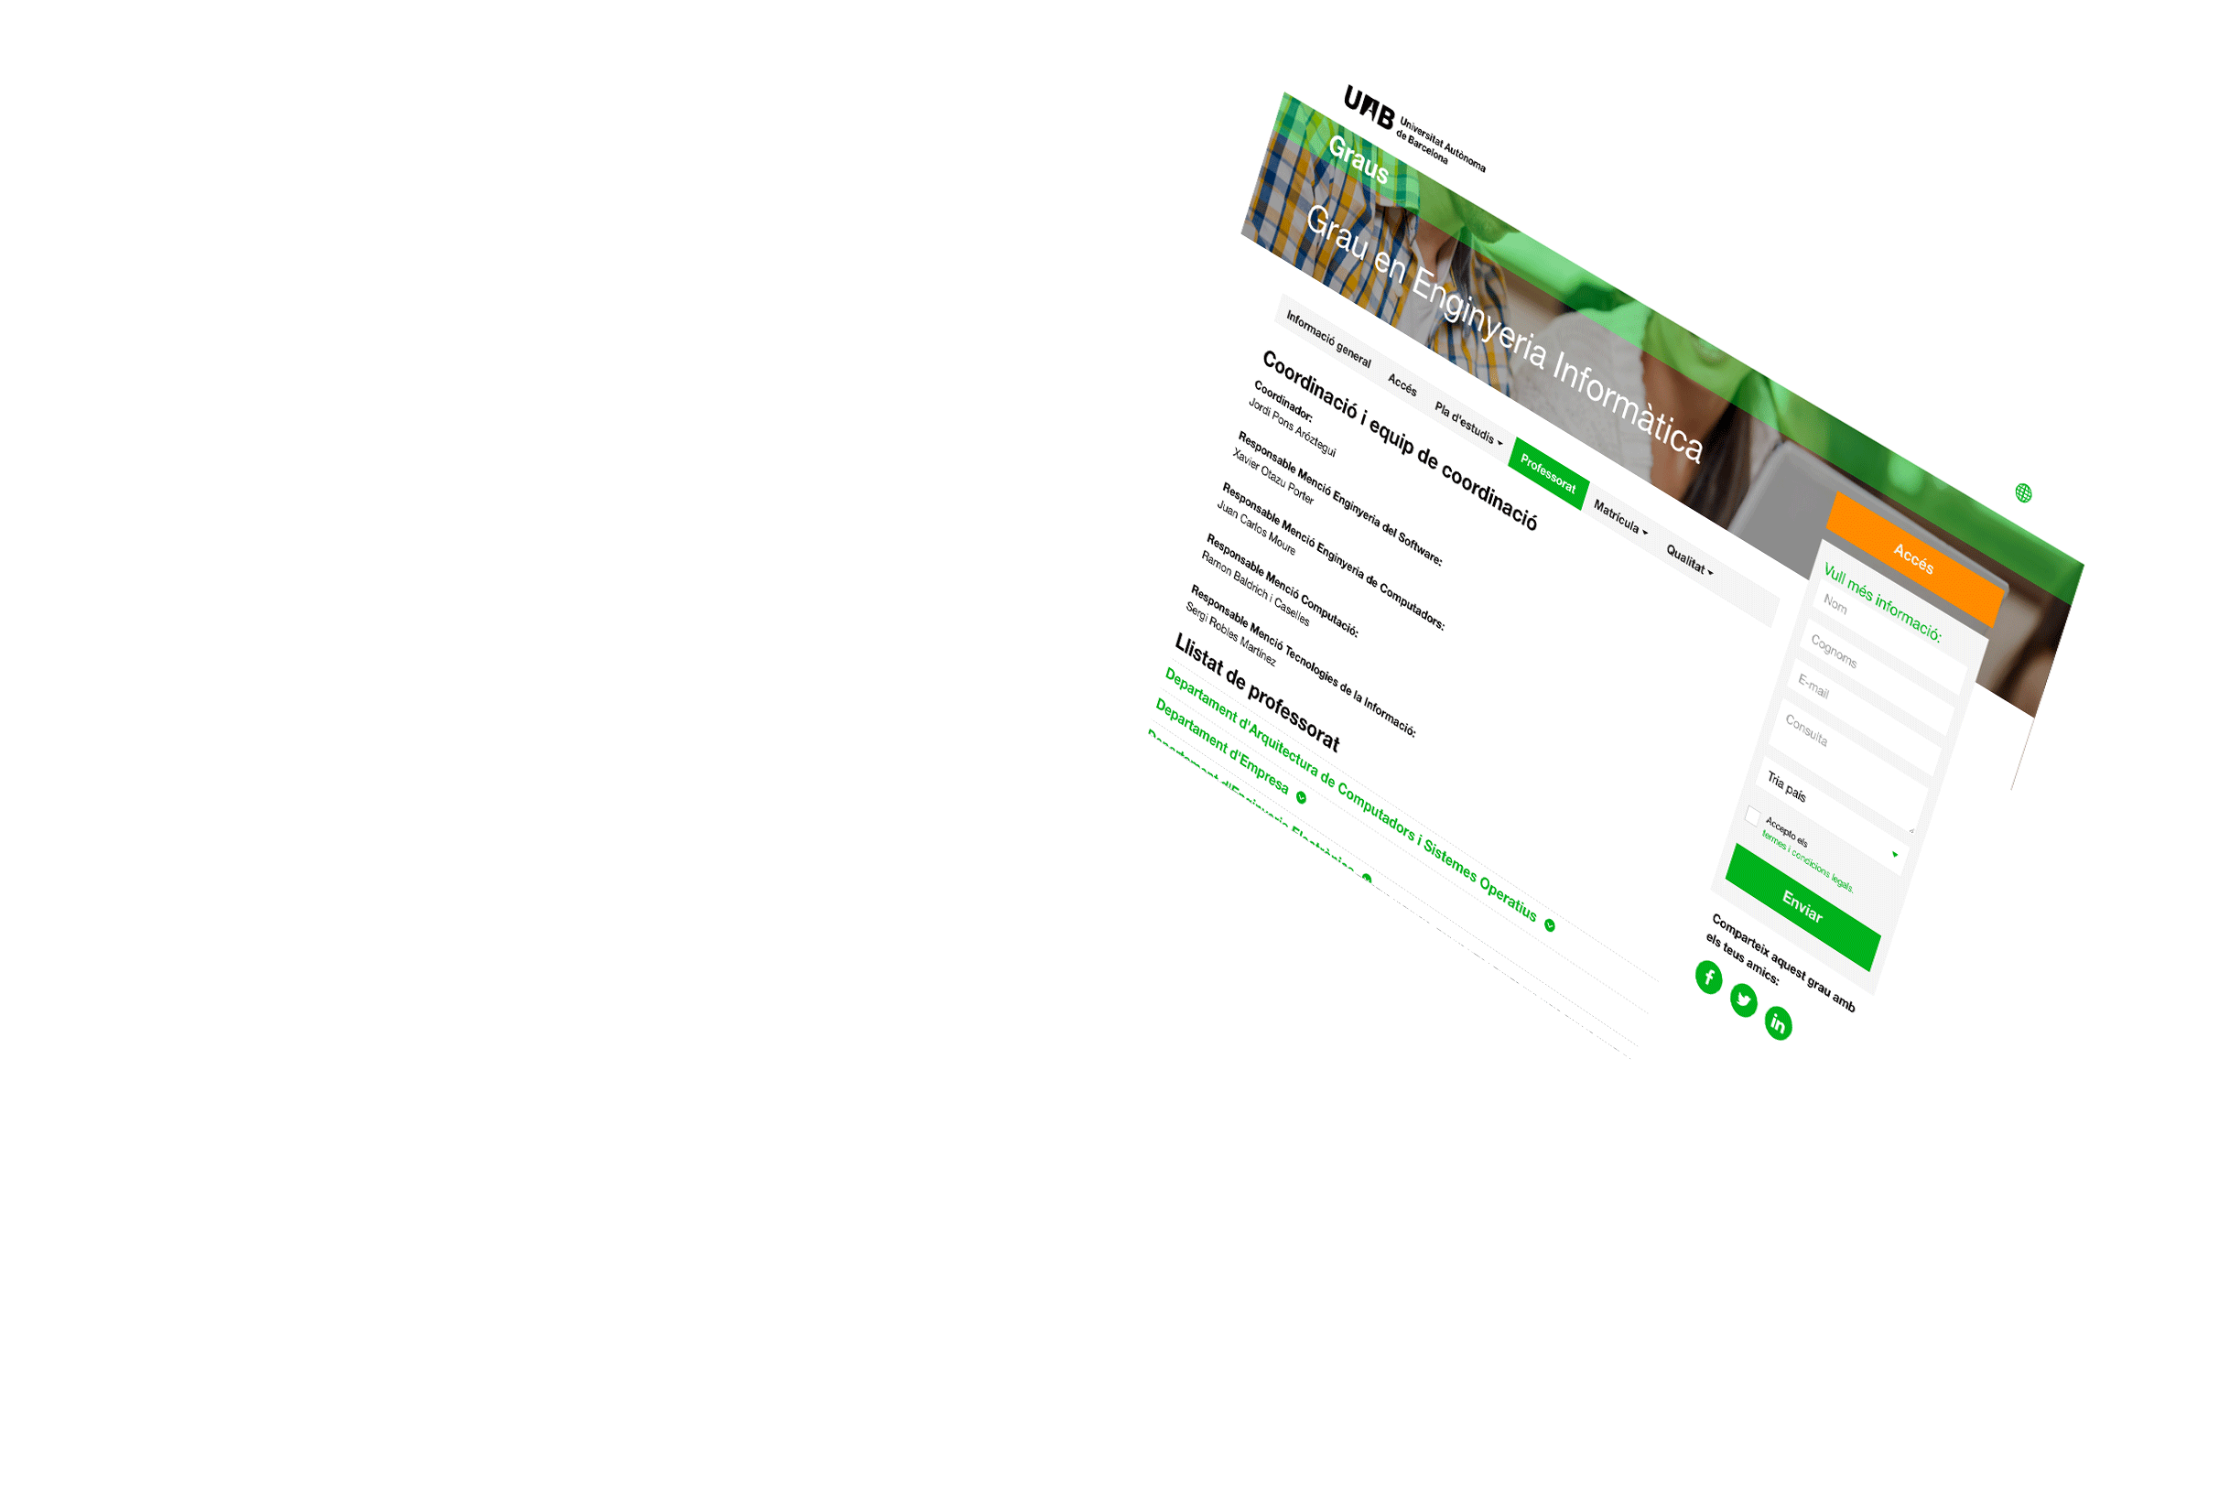
Més informació?
visita www.uab.cat
Veure més: www.uab.cat/graus
Notes:
A cadascuna de les fitxes de grau disposen de tota la informació detallada sobre l’estudi:
Pestanya Informació general, amb la nota de tall, preu, sortides professionals, ...
Pestanya Accés, amb nota de tall per via d’accés, codi de preinscripció, taules d’adaptació, ...
Pestanya Pla d’estudis, amb horaris, guies docents, competències, ...
Pestanya Professorat
Pestanya Matrícula, amb procediment de matrícula.
Pestanya Qualitat, amb informació sobre el Sistema de Garantia Interna de Qualitat de centres, dades estadístiques de l’estudi, ...
Els estudiants tenen l’opció de fer consultes via web.

Slide 17



Visita la UAB
Jornades de
Portes Obertes
Dia de
les Famílies
5, 6 i 7 de febrer
10 de maig
Saló de l'Ensenyament
Visites al centres
de secundària
26 al 30 de març
Gener - maig
Visites al campus
Gener - juliol... i també al Youtube de la UAB
Més activitats a www.uab.cat/visitalauab
Notes:
Cliqueu sobre l’activitat per a més informació.

Slide 18
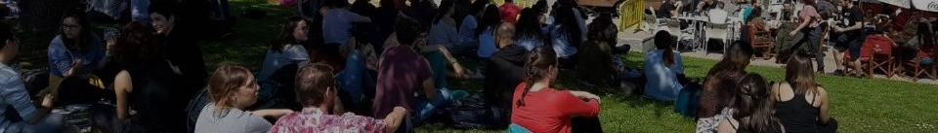






Guies d’informació de la UAB
Descarrega’t les guies en PDF
Notes:
Guies d’informació amb informació detallada i enllaços per a més informació, sobre:
l’accés als estudis de grau des de Batxillerat, CFGS, titulats, Batxibac, estudiants internacionals, Més grans de 25, 45 i 40, ....
beques i ajuts generals i específiques de la UAB.
mobilitat i intercanvi, tipus d’intercanvi i possibilitats d’ajuts.
pràctiques i ocupabilitat, curriculars i extracurriculars.

Slide 19



Servei d’atenció a les NEE de la UAB
Si vols estudiar a la UAB i tens una necessitat específica de suport educatiu (NEE), adreça’t al PIUNE
Demana cita prèvia i et podrem orientar amb la preinscripció, les exempcions de matrícula, els estudis i les assignatures, la transició i acollida, etc.
El PIUNE et donarà suport durant tots els teus estudis a la UAB. Consulta a qui adreçar-te a cada facultat o escola.
Tota la informació a la web del PIUNE

Slide 20


Slide 21



Moltes gràcies
T’esperem
a la UAB!
Descarrega’t els catàlegs de grau
i més a: www.uab.cat/guies-pdf
Notes:
Els estudiants poden descarregar-se aquesta presentació i els plans d’estudi en PDF a l’adreça de la diapositiva. Aquesta adreça apareix igualment a la bola verda dels flyers i a la portada de tots els plans d’estudi.
Moment de les preguntes!
Us adjuntem una selecció de les preguntes més freqüents:
Què és un crèdit ECTS?
Quan dura un grau?
Què són les mencions?
Què vol dir preu públic?
Què és la nota de tall?

